Slide 1
Программа для расшифровки сообщения на азбуке Морзе
Автор: студент группы ПрИн-266 Тарапатина Е.С.

Slide 2
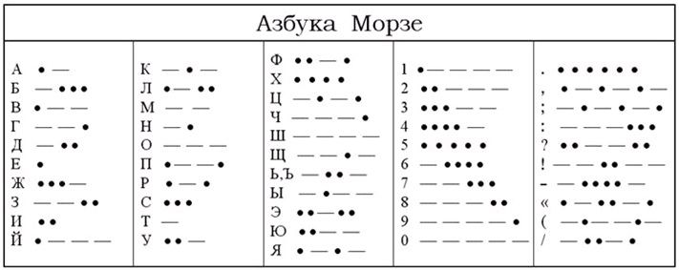
Азбука Морзе
Способ знакового кодирования, представление букв алфавита, цифр, знаков препинания и других символов последовательностью сигналов: длинных и коротких.

Slide 3
Функциональные требования
Требование 1
Требование 2
Программа должна принимать на вход сообщение на азбуке Морзе в соответствии с алфавитом или выдать сообщение об ошибке
Программа должна выдать на выходе несколько возможных вариантов расшифровки входного сообщения на азбуке Морзе

Slide 4
Особые случаи
При возникновении синтаксической ошибки (возникает при использовании других символов помимо «.» или «-») программа должна корректно завершиться с выдачей соответствующего сообщения.

Slide 5
Пример работы
Вход
Выход
.--.-.(ъ)
АКЕ, АНН, АНТЕ, АТАЕ, АТЕН, АТЕТЕ, АТР, АЦ, ВАЕ, ВЕН, ВЕТЕ, ВР, ЕГН, ЕГТЕ, ЕМАЕ, ЕМЕН, ЕМЕТЕ, ЕМР, ЕТКЕ, ЕТНН, ЕТНТЕ, ЕТТАЕ, ЕТТЕН, ЕТТЕТЕ, ЕТТР, ЕТЦ, ЕЩЕ, ПН, ПТЕ, Ъ

Slide 6
Нефункциональные требования
Требование 1
Требование 2
На вход должен подаваться файл с расширением .txt, содержащий сообщение на азбуке Морзе без посторонних символов
Выходные данные располагаются в файле result.txt, который находится в корневой папке программы

Slide 7
Метод решения задачи

Slide 8
Получить сообщение на Азбуке Морзе в виде строки
Узнать возможные переводы строки и сохранить иx в векторе
1
2
3
4
Проверить на наличие посторонних символов. Если они имеются, то завершить программу и вывести сообщение об ошибке в текстовый файл
Сохранить все возможные варианты в текстовый файл

Slide 9
Заголовки и краткие алгоритмы основных функций

Slide 10
void DecodeMorze(const string DecodeString, vector<string>& DecodedVariants, const string BuildString)
Алгоритм:
Изначально работаем с копией строки промежуточных данных
Изначально имеем словарь вида буква-ее перевод
Если исходная строка пустая, то необходимо добавить строку с промежуточными данными в список возможных переводов
Иначе
Поиск в словаре буквы, которая находится в начале исходной строки
Записать перевод найденной буквы в строку с промежуточными данными
Создать копию исходной строки без первой переведённой буквы
Рекурсивно вызвать эту же функцию, используя новые значения промежуточных данных и копию подстроки
Очистить строку с промежуточными данными от перевода текущей буквы
Входные данные:
DecodeString - исходная строка, зашифрованная в азбуке Морзе
BuildString - строка для временного хранения промежуточных данных
Выходные данные:
DecodedVariants - вектор расшифрованных вариантов

Slide 11
bool CheckStringForInvalidChar(const string& CheckedString);
Входные данные:
CheckedString – строка, которая проверяется на наличие посторонних символов
Выходные данные:
Наличие посторонних символов в строке (true – есть в наличие, false – нет в наличии)
Алгоритм:
Изначально считаем, что посторонних символов в строке нет
Просматриваем каждый символ в строке
если обнаружен посторонний символ, то выдаем ошибку
Если посторонних символов не обнаружено, то говорим об отсутствии посторонних символов

Slide 12
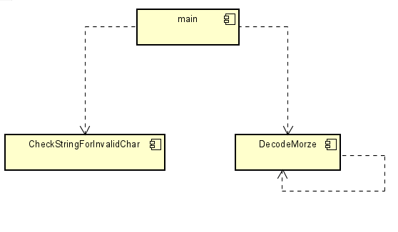
Дерево вызовов

Slide 13
Структура данных
Вспомогательный словарь вида буква на азбуке Морзе – ее перевод.
const vector<pair<string, char>> Dictionary = {{".-", 'A'}, {"-…", 'Б'}, {".--", 'В'}{"--.",'Г'}, {"-..",'Д'}, {".",'Е'}, {"…-",'Ж'}, {"--..",'З'}, {"..",'И'}, {".---",'Й'}, {"-.-",'К'}, {".-..",'Л'}, {"--",'М'}, {"-.",'Н'}, {"---",'О'}, {".--.",'П'}, {".-.",'Р'}, {"…",'С'}, {"-",'Т'}, {"..-",'У'}, {"..-.",'Ф'}, {"….",'Х'}, {"-.-.",'Ц'}, {"---.",'Ч'}, {"----",'Ш'}, {"--.-",'Щ'}, {".--.-.",'Ъ'}, {"-.--",'Ы'}, {"-..-",'Ь'}, {"…-…" , 'Э'}, {"..--" , 'Ю'}, {".-.-" , 'Я'}, {"-----" , '0'}, {".----" , '1'}, {"..---" , '2'}, {"…--" , '3'}, {"….-" , '4'}, {"….." , '5'}, {"-…." , '6'}, {"--…" , '7'}, {"---.." , '8'}, {"----." , '9'}};

Slide 14
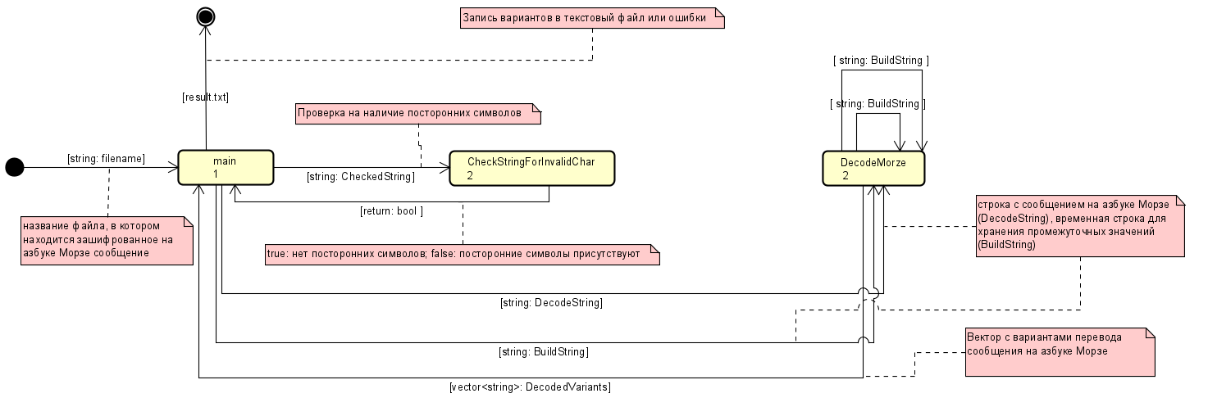
Диаграмма потоков данных

Slide 15
Примечание
Рассматриваемая программа не содержит алгоритмически сложных функций, поэтому описания алгоритмов функций в примере презентации не приводились

Slide 16
Спасибо за внимание

